Slide 1
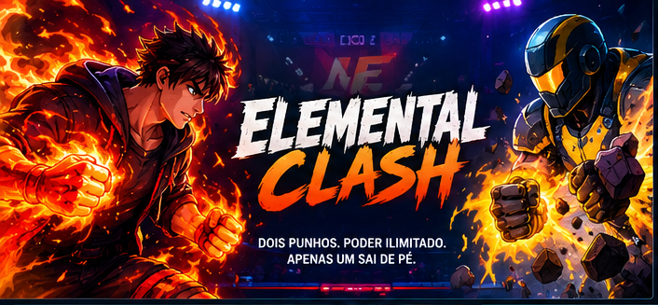
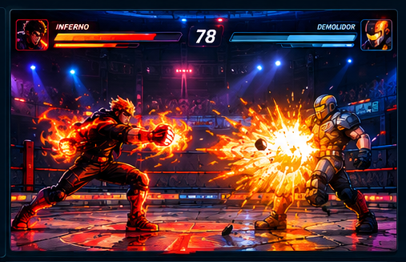
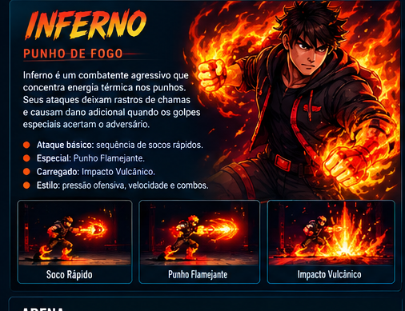
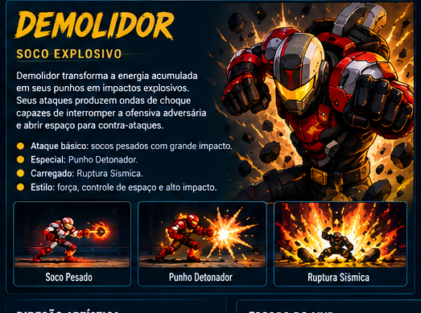
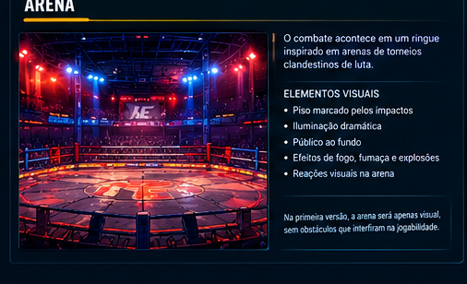
ELEMENTAL
CLASH
VISÃO GERAL
Jogo de luta arcade 1x1 em uma arena fechada. Dois combatentes com poderes sobrenaturais disputam a vitória em combates rápidos, combos e ataques especiais.
DOIS PUNHOS. PODER ILIMITADO.
APENAS UM SAI DE PÉ.
INFERNO
DEMOLIDOR
MECÂNICAS DE COMBATE
PUNHO DE FOGO
SOCO EXPLOSIVO
MOVIMENTAÇÃO
• Andar, correr, saltar e agachar
COMBATE
• Socos rápidos e fortes
• Defesa, contra-ataque e combos
• Poderes especiais com energia ou recarga
VITÓRIA
• Reduzir a vida do oponente a zero ou ter mais vida ao fim do tempo
• Ataque básico: sequência de socos rápidos
• Especial: Punho Flamejante
• Carregado: Impacto Vulcânico
• Estilo: pressão ofensiva, velocidade e combos
• Ataque básico: socos pesados
• Especial: Punho Detonador
• Carregado: Ruptura Sísmica
• Estilo: força, controle de espaço e impacto
ARENA
DIREÇÃO ARTÍSTICA
ESCOPO DO MVP
FUTURO DO JOGO
Visual intenso e silhuetas marcantes.
Inferno: vermelho e laranja.
Demolidor: amarelo, azul e metal.
Estilo possível: pixel art 2D, anime 2D ou 3D estilizado.
1. Dois lutadores e animações básicas
2. Uma arena
3. Movimento, salto, socos e defesa
4. Um poder exclusivo por personagem
5. Barras de vida e energia
6. Tela inicial e resultado da luta
• Novos lutadores e elementos
• Golpes supremos cinematográficos
• Arenas destrutíveis
• Personalização e desbloqueios
• Modo história
• Multiplayer online e rankings
Ringue iluminado, público ao fundo, piso marcado por impactos, fumaça e efeitos de fogo e explosão.

